Slide 1
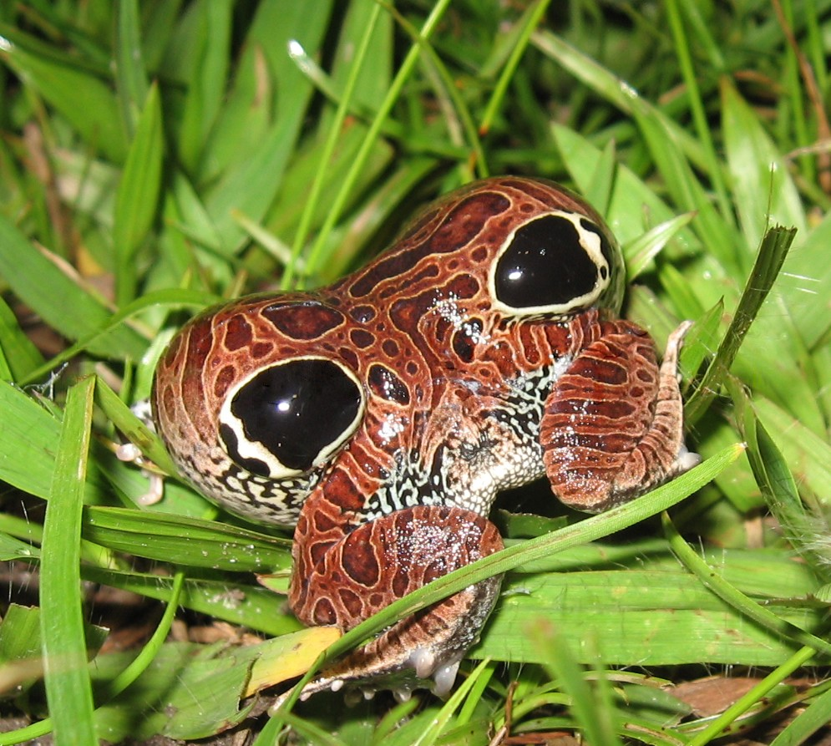
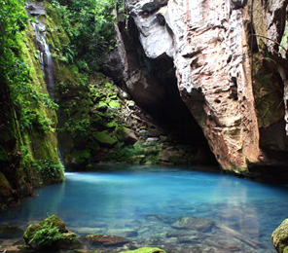
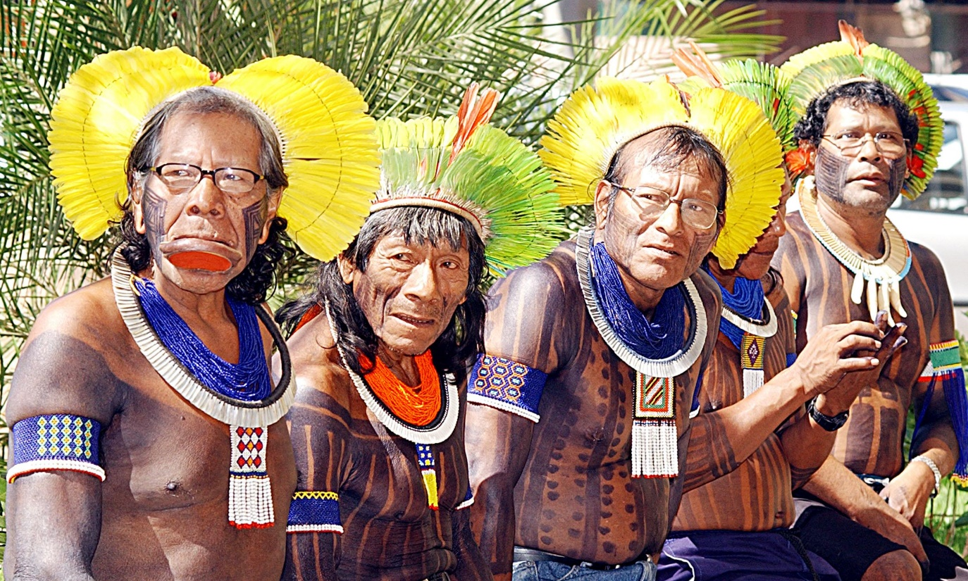
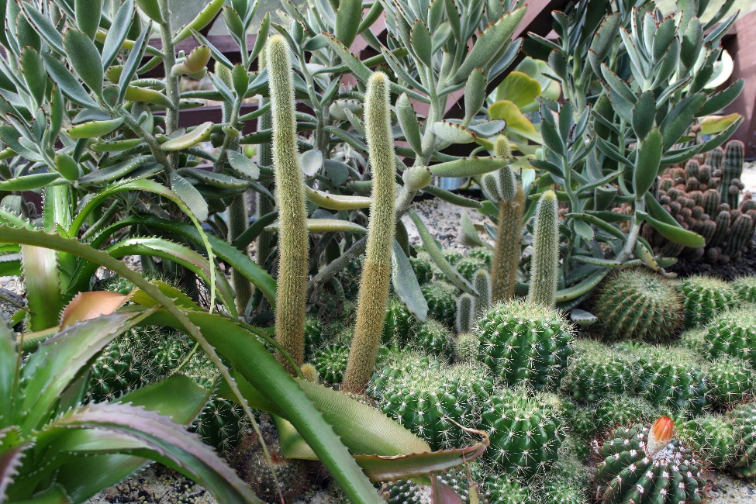
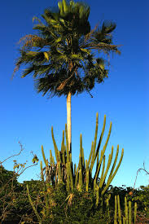
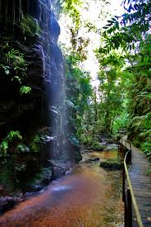
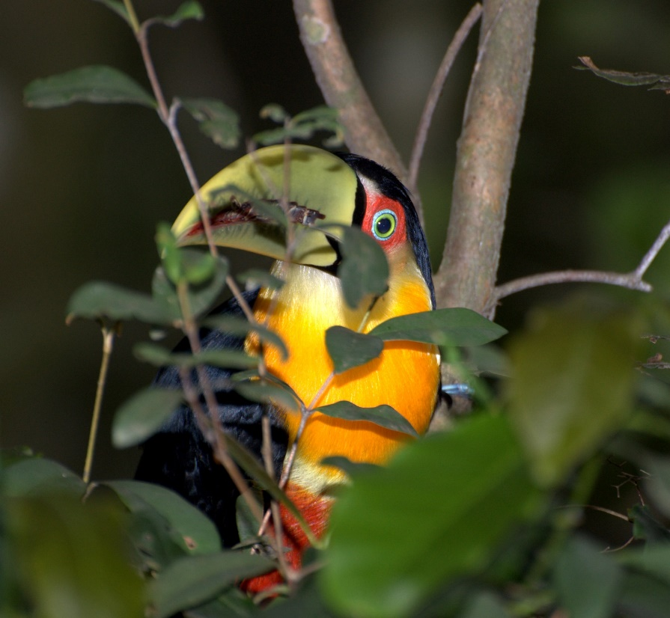
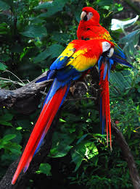

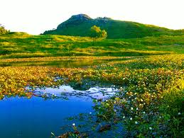
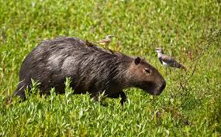
PROJETO DE LEI Nº 7.735 DE 2014 (PLC 02 DE 2015)
PROPOSTA DE NOVA LEI DE ACESSO À BIODIVERSIDADE

Slide 2
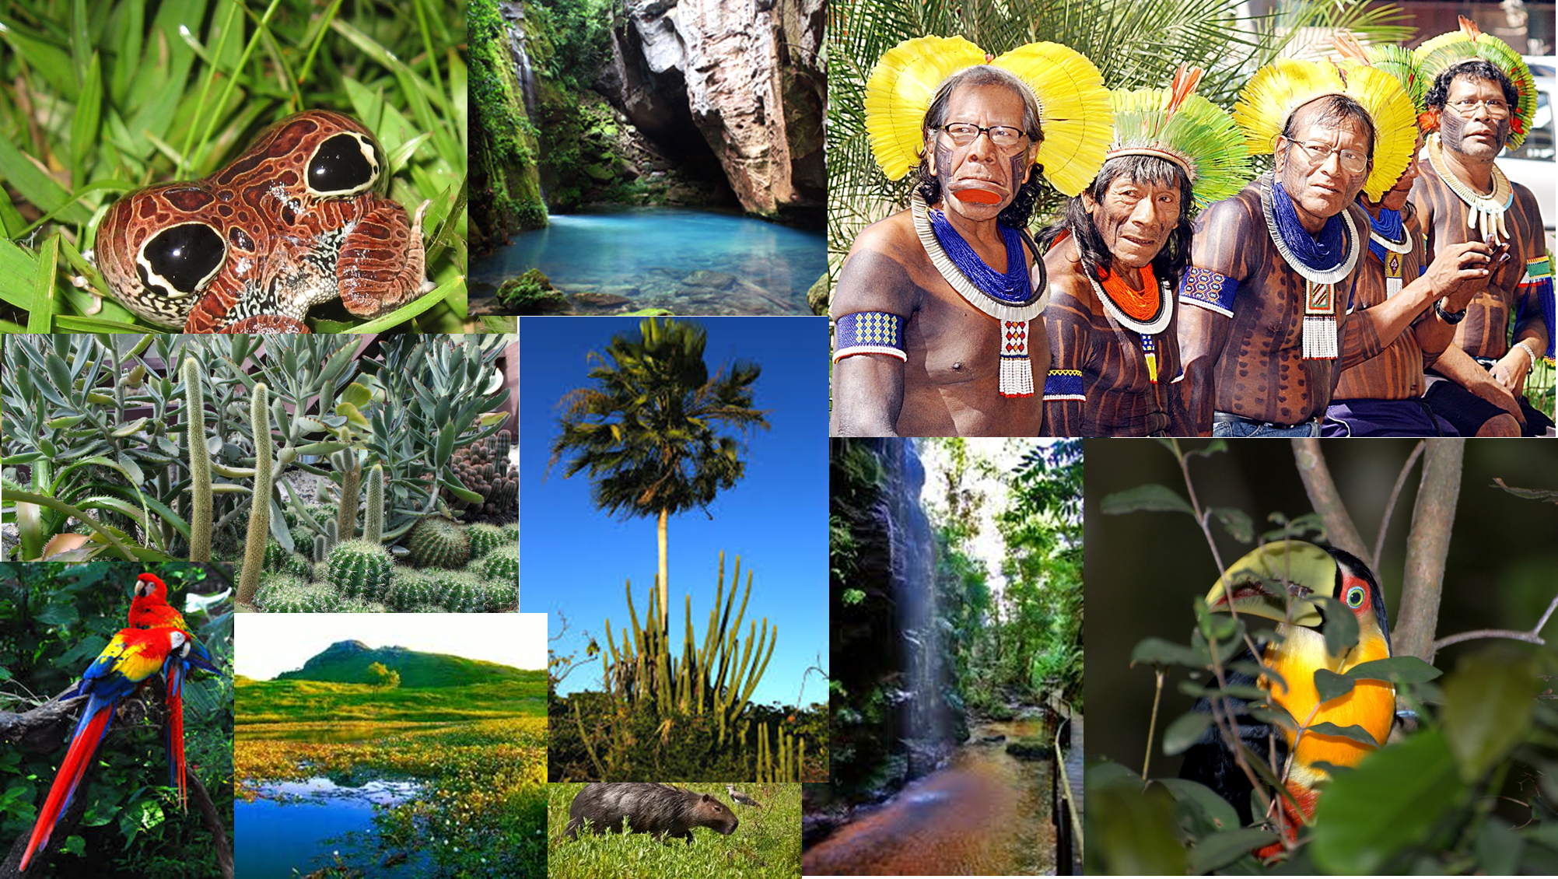
Proposta de Novo Marco Legal para Acesso à Biodiversidade
Histórico
Biodiversidade Brasileira
Proposta de Novo Marco Legal (PLC 02/2015)
Conceitos
Governança
Repartição de Benefícios
Regularização

Slide 3



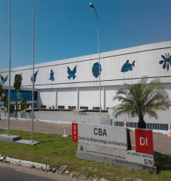
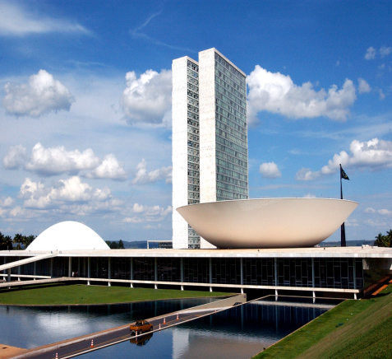
HISTÓRICO
Criação do Centro de Biotecnologia da Amazônia (CBA)
Medida Provisória 2.186-16 - Proteção e Acesso a CTA e a PG.
Criação do CGEN
Rio 92
Lei de Biossegurança
Lei nº 11.105
1972
1994
1996
2004
2014
1992
Decreto Leg.
nº 02 -Aprova CDB
1995
2001
2005
Tratado de Estocolmo (1972)
Lei de Propriedade Industrial
Lei nº 9.279
Lei de Inovação
Lei nº 10.973
Proposta de Novo Marco Legal de Acesso à Biodiversidade
(PL nº 7.735 de 2014 - PLC 02/2015)

Slide 4
Proposta de Novo Marco Legal para Acesso à Biodiversidade
Histórico
Biodiversidade Brasileira
Proposta de Novo Marco Legal (PLC 02/2015)
Conceitos
Governança
Repartição de Benefícios
Regularização

Slide 5

ACESSO À BIODIVERSIDADE NO BRASIL
Brasil possui a maior Biodiversidade do Planeta
Oportunidades e Soluções para o Desenvolvimento Nacional
Gargalos normativos...
Subaproveitamento dos recursos
Dependência externa em setores de extrema relevância (ex.: Fármacos)

Slide 6
ACESSO À BIODIVERSIDADE NO BRASIL
Regulação do Acesso à Biodiversidade no Brasil - MP 2.186 de 2001.
Autorização de Acesso para todas as atividades
Autorização prévia para entrar na área do proprietário provedor do PG
Acesso a CTA: Necessidade de Termo de Consentimento informado
Contrato de RB assinado antes do início da pesquisa
Indefinição de critérios para Repartição de Benefícios

Slide 7


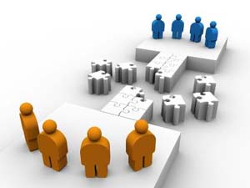

ACESSO À BIODIVERSIDADE NO BRASIL
Gargalos da MP 2.186 de 2001
Barreiras para a P&D com uso de Patrimônio Genético e CTA
Obstáculos à inovação e patentes
Baixo êxito na Repartição de Benefícios
Desconfiança entre atores do sistema
Judicialização de processos do CGEN
Inaplicabilidade da legislação
Desestímulo ao uso da Biodiversidade Brasileira

Slide 8
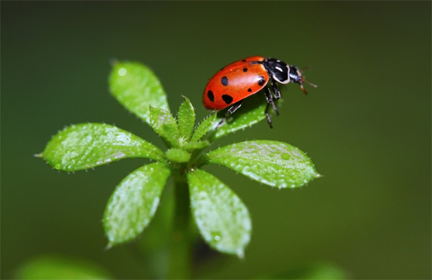
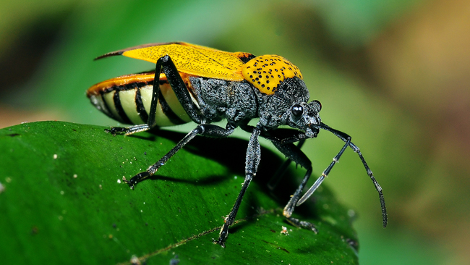
ACESSO À BIODIVERSIDADE NO BRASIL
BENEFÍCIOS DO USO DA BIODIVERSIDADE
Geração de Emprego e Renda
Geração de Impostos (Governo)
Desenvolvimento Sustentável
Conservação e Uso Sustentável da Biodiversidade
Transferência de Tecnologia
Geração de Conhecimento
Criação de ambiente regulatório favorável ao Uso Sustentável da Biodiversidade e Repartição de Benefícios
NECESSIDADE:
NOVA LEGISLAÇÃO!

Slide 9
Proposta de Novo Marco Legal para Acesso à Biodiversidade
Histórico
Biodiversidade Brasileira
Proposta de Novo Marco Legal (PLC 02/2015)
Conceitos
Governança
Repartição de Benefícios
Regularização

Slide 10



PROPOSTA DE NOVO MARCO LEGAL
Premissas na construção do Novo Marco Legal
Conhecimento, Proteção e Uso sustentável da BDV
Valorização e Conservação do CTA
Proteção dos Povos indígenas e Comunidades Tradicionais
RB Justa e Equitativa
Descriminalização da Pesquisa Científica
Reconhecimento da Excelência das Instituições Científicas
Estímulo à PD&I
Promoção da Bioindústria e Competitividade

Slide 11
Proposta de Novo Marco Legal para Acesso à Biodiversidade
Histórico
Biodiversidade Brasileira
Proposta de Novo Marco Legal (PLC 02/2015)
Conceitos
Governança
Repartição de Benefícios
Regularização

Slide 12

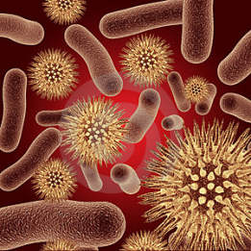

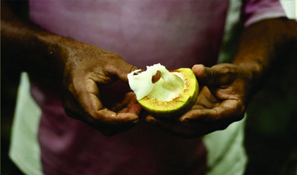

CONCEITOS
PATRIMÔNIO GENETICO
Espécies nativas brasileiras.
Microorganismos
PG Humano
SIM
NÃO
CONHECIMENTO TRADICIONAL ASSOCIADO
Inovação: Inclusão do conceito de CTA de origem não identificável.

Slide 13
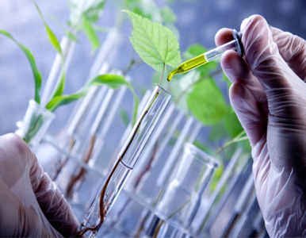
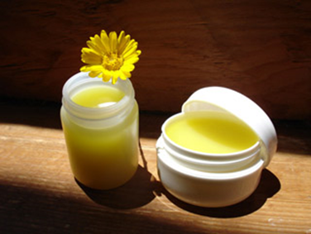

CONCEITOS
ACESSO
COLETA DE AMOSTRA DEIXA DE SER ACESSO
Caracteriza-se pela pesquisa e desenvolvimento tecnológico.
PRODUTO ACABADO e PRODUTO INTERMEDIARIO
Inovação da proposta. Garante a RB e delimita sua incidência, evitando possível duplicação.
ELEMENTOS PRINCIPAIS DE AGREGAÇÃO DE VALOR AO PRODUTO
Inovação da proposta. Delimita o escopo de incidência da RB.

Slide 14
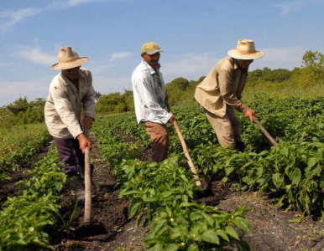
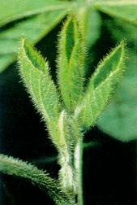
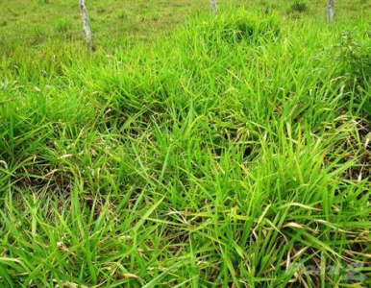
CONCEITOS
ATIVIDADES AGRÍCOLAS
Produção, processamento e comercialização de alimentos, bebidas, fibras, energia e florestas plantadas.
MATERIAL REPRODUTIVO
Material de propagação vegetal ou de reprodução animal de qualquer gênero, espécies ou cultivo proveniente de reprodução sexuada ou assexuada.
POPULAÇÕES ESPONTÂNEAS
população de espécies introduzidas no território nacional, ainda que domesticadas, capazes de se autoperpetuarem naturalmente nos ecossistemas e habitats brasileiros.

Slide 15
Proposta de Novo Marco Legal para Acesso à Biodiversidade
Histórico
Biodiversidade Brasileira
Proposta de Novo Marco Legal (PLC 02/2015)
Conceitos
Governança
Repartição de Benefícios
Regularização

Slide 16



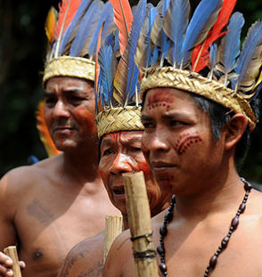
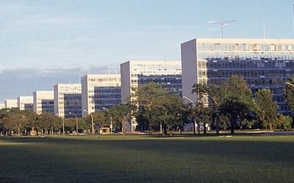

GOVERNANÇA
CONSELHO DE GESTÃO DO PATRIMÔNIO GENÉTICO - CGEN
Permanência das competências. Composição:
Órgãos da Administração Pública Federal (60%)
Sociedade Civil (40%)
setor empresarial
setor acadêmico
Indígenas, comunidades e agricultores tradicionais.
ACESSO, REMESSA E EXPLORAÇÃO ECONÔMICA
Simplificação: Substituição da Autorização Prévia pelo Cadastro.

Slide 17
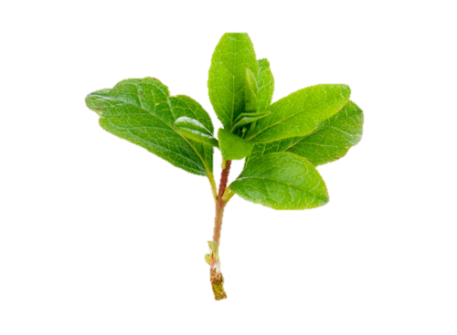

GOVERNANÇA
SUJEITOS A CADASTRO
Acesso a PG ou CTA dentro do País por pessoa natural ou jurídica nacional
Acesso a PG ou CTA por pessoa jurídica sediada no exterior associada a instituição nacional
Acesso a PG ou CTA realizado no exterior por pessoa natural ou jurídica nacional
Envio de amostra por pessoa jurídica nacional para prestação de serviços no exterior
Remessa de amostra de PG para o exterior

Slide 18



GOVERNANÇA
SUJEITOS A AUTORIZAÇÃO PRÉVIA
Acesso a PG ou CTA por pessoa jurídica sediada no exterior não associada a instituição nacional
Remessa de amostra de PG para o exterior com a finalidade de acesso pela instituição no exterior não associada a instituição nacional.
NOTIFICAÇÃO
Instrumento declaratório que notifica que o produto ou processo oriundo de acesso ao PG ou CTA cumpriu os requisitos legais para sua exploração econômica. Indica a modalidade de RB.

Slide 19




GOVERNANÇA
FISCALIZAÇÃO
O que é fiscalizado?
Acesso
Exploração econômica
Repartição de benefícios
Estratégia
Conjunta entre MCTI, MDIC, MMA e MAPA
Regulamentação pelo Governo Federal
Rastreabilidade = inteligência na fiscalização

Slide 20
Proposta de Novo Marco Legal para Acesso à Biodiversidade
Histórico
Biodiversidade Brasileira
Proposta de Novo Marco Legal (PLC 02/2015)
Conceitos
Governança
Repartição de Benefícios
Regularização

Slide 21

REPARTIÇÃO DE BENEFÍCIOS
Incidência RB
RB Monetária: União e comunidades
RB Não Monetária: comunidades ou outros agentes
Produto Acabado
PG = Elemento Principal de Agregação de Valor
Criação do Fundo Nacional para a Repartição de Benefícios (FNRB)
1% da Receita Líquida
Tributo?
NÃO

Slide 22
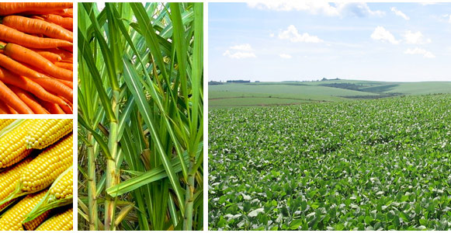

REPARTIÇÃO DE BENEFÍCIOS
SETOR AGRO
Incidência RB
Material Reprodutivo (MR)
Último Elo da Cadeia de Produção do MR

Slide 23
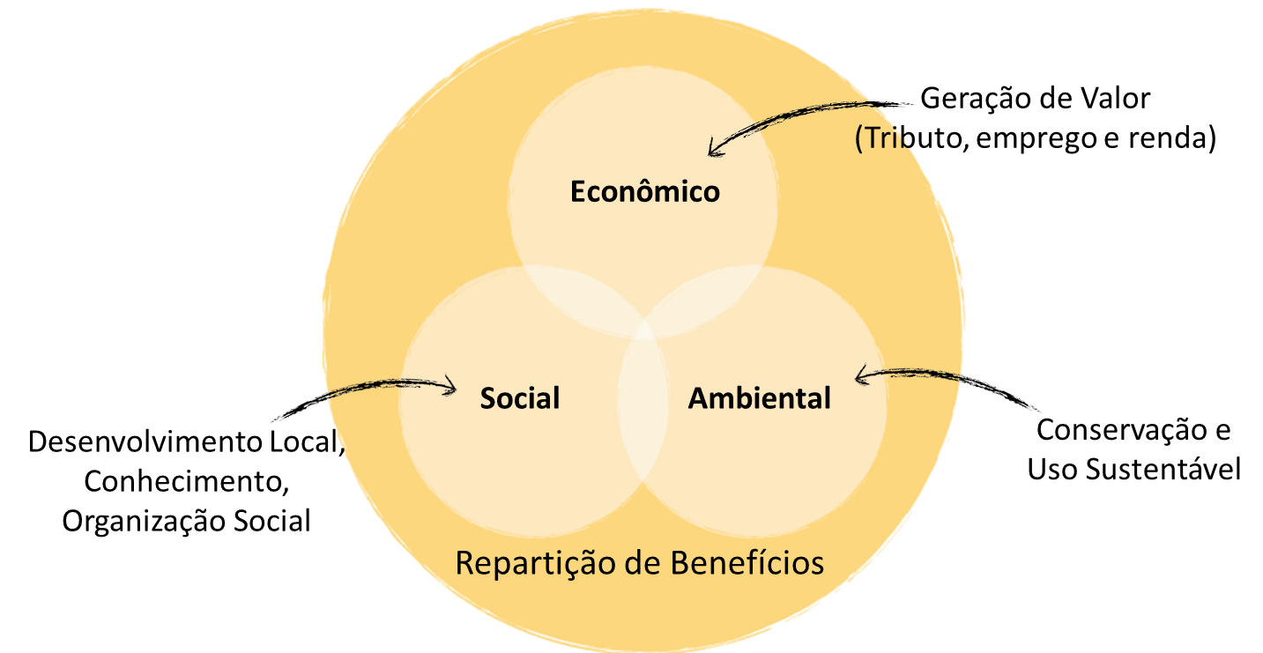
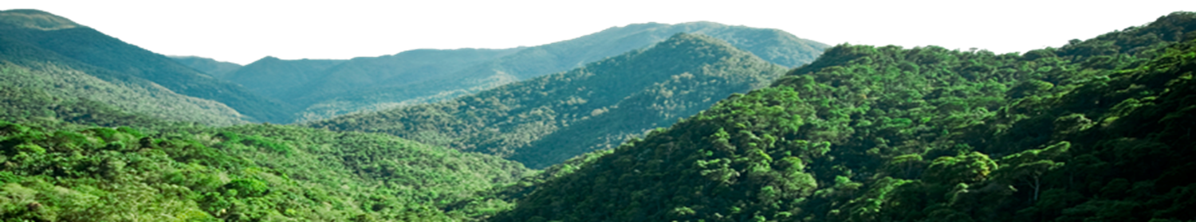
REPARTIÇÃO DE BENEFÍCIOS
RB = VALORIZAÇÃO DA BIODIVERSIDADE
Novos produtos a partir da Biodiversidade Brasileira

Slide 24
Proposta de Novo Marco Legal para Acesso à Biodiversidade
Histórico
Biodiversidade Brasileira
Proposta de Novo Marco Legal (PLC 02/2015)
Conceitos
Governança
Repartição de Benefícios
Regularização

Slide 25

REGULARIZAÇÃO
Atividades anteriores a 30.06.2000 (publicação da MP 2.186/2001)
Regularização: Termo de Compromisso (TC) = Rb dos últimos 5 anos = Suspensão de sanções.
Cumprimento integral do TC = extinção das sanções.
As regras de transição também preveem que as multas administrativas já lavradas sejam reduzidas em 100% nos casos de infrações que envolvem apenas patrimônio genético ou pesquisa sobre conhecimento tradicional associado. Nos demais casos sobre conhecimento tradicional associado, as multas serão diminuídas em 90%.

Slide 26
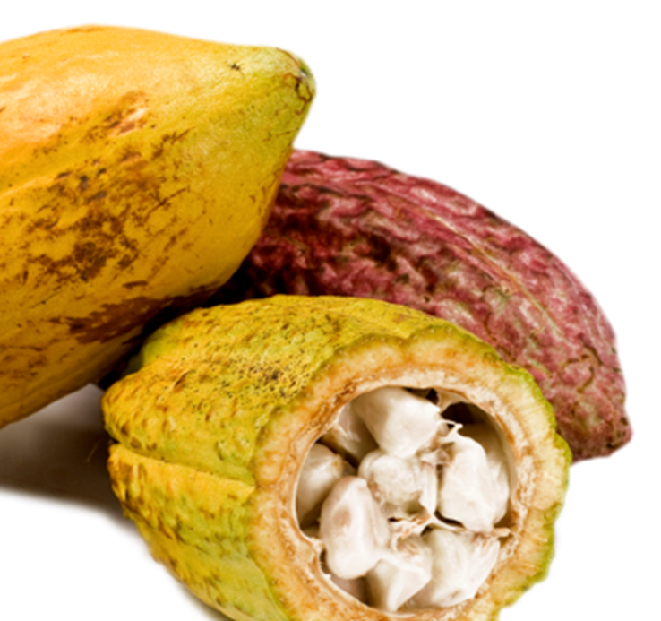
OBRIGADA!
Adriana Diaferia
Vice-Presidente Executiva
Grupo FarmaBrasil
 +55 61 3224-2003
contato@grupofarmabrasil.com.br
 SBS, Quadra 02, Bloco E, nº 12, 15º andar, Salas nº 1501 e 1502, Edifício Prime Business Convenience, CEP 70.070-120 - Brasília/DF

